Slide 1
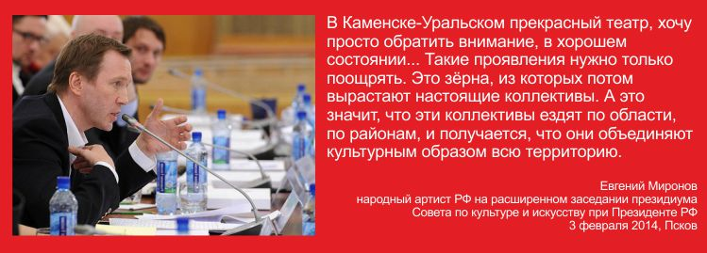
«Драма номер три».
Школа пожилого возраста
Направление “Социальный туризм”
Преподаватель:
Специалист по соц. работе
Киричек В.М.

Slide 2
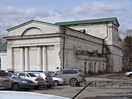
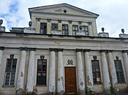
Театр был создан по распоряжению Советской власти в 1924году как передвижной театр и в таком виде просуществовал до 1936 года. Его коллектив сформировал режиссёр Лев Эльстон, оттого театр называли «Труппа Льва Эльстона». Затем название несколько раз менялось: среди наиболее примечательных — УРРТ (Уральский рабочий реалистический театр) и Драма № 3. Играть приходилось на разных сценических площадках области, на заводах, рудниках, приисках. Репертуар преимущественно составляла классика: «Овод» Э. Войнича, «Париж» Э. Золя, пьесы Н.Гоголя, А. Островского,А. Чехова, М. Горького, А. Луначарского
Длительное время труппа выступала при заводе в Кабановске (ныне Серов), потом в Нижнем Тагиле.
Во время Великой Отечественной Войны на базе передвижного театра была создана фронтовая бригада, выезжавшая на Волховский фронт.
История Каменск-уральского профессионального театра отсчитывается с 1943 года, когда театр обрёл постоянную «прописку» в Каменске-Уральском. В репертуаре появились пьесы К. Симонова, Л. Леонова, А. Корнейчука. В составе труппы — Н. Истомин, А. Самарина, воспитанники Уральского театрального института Суворова, Попов, З. Сабурова-Расковалова; Тарасов, Казарин и др.
В 1960—1970 годы театр располагался в уникальном архитектурном комплексе Старого Каменска — здании провиантских складов Каменского завода. Затем занял помещение типового дома культуры, разговоры о собственном театральном здании ведутся с восьмидесятых годов.В 1980—1990-е годы театром руководил Ю. Кужелев — этот период считается расцветом каменск-уральского театра. В числе самых ярких спектаклей — «Гнездо глухаря» В. Розова и «Сцены из супружеской жизни» И. Бергмана. После его ухода театр пережил период упадка

Slide 3

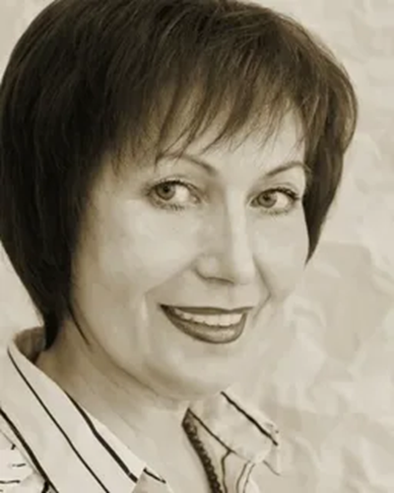
В качестве логотипа используется чёрная фигура человека на красном фоне — дань моде 20-х годов прошлого века и Маяковскому. Знак символизирует обновление и возвращение к истокам, что хорошо отражается в деятельности учреждения.
С осени 2005 года должность художественного руководителя занимаетЛюдмила Степановна Матис. С приходом Л.С.Матис активизировалась фестивальная и гастрольная деятельность театра. Поднялся художественный уровень репертуара. Со спектаклями в постановке художественного руководителя театр стал лауреатом Свердловского областного конкурса «Театральная работа года» - фестиваля «Браво!» 2006, 2007 годов («Старосветская любовь» Н.Коляда, «Зеленая зона» М.Зуев). В 2009-ом спектакль «Поминальная молитва» по пьесе Г.Горина получил признание экспертного совета Премии губернатора Свердловской области за выдающиеся достижения в области литературы и искусства. С 2010 года в результате изменений в Уставе, ее должность стала главной в штатном расписании учреждения.
ТЕАТР ТВОРЯЩИЙ. Идею репертуарного ТЕАТРА-ДОМА стала воплощать Л.С.Матис. Театр перестал гнаться за развлечениями. Многим, судя по публикациям, показалось, что театр "потерял краски, живость" (что-то в этом роде). Своими постановками сейчас театр бытается говорить о главных вещах в жизни человека, напоминать ему о том, что он человек - ОТ ДУШИ К ДУШЕ О ДУШЕ. В репертуаре сейчас 25 постановок РАЗНЫХ жанров и РАЗНОЙ "облегченности". Театр стал реальным внешним представителем городского сообщества в сфере искусства (а не любительского творчества, хотя это тоже очень важно, но важно внутри города). До конца этого театрального сезона Драма №3 "отметится" в ШЕСТИ фестивалях: 2 международных, 2 росиийских и 2 - регионального уровня.

Slide 4
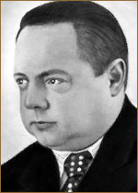
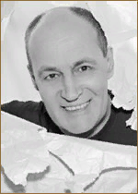
Артисты и история
ИСТОМИН НИКОЛАЙ ГЕРАСИМОВИЧ
В 1943 году приехал в г. Каменск-Уральский вместе с труппой Льва Эльстона, которая и стала первоосновой театра в городе.С фронтовой бригадой Каменского театра выезжал на фронт (в частности в постановкой «Человек с ружьём» Николая Погодина). Сыграл за свою жизнь огромное количество ролей.Одним из самых запоминающихся стал образ Михаила Кутузова из спектакля «Давным-давно». Пресса тех лет очень много писала именно об этой работе артиста.Среди других заметных ролей: Бобчинский в «Ревизоре» Гоголя, Колосов в «Любови Яровой» Константина Тренёва и др.Вёл
театральную студию в клубе посёлка имени Чкалова.В этом коллективе в 1956 году начинал свой творческий путь актёр Каменск-Уральского муниципального театра («Драма номер три») Владимир Сапин.После ухода на пенсию Николай Герасимович продолжил (с осени 1964) творческую деятельность в качестве режиссёра театрального коллектива в ДК «СТЗ и в ДК «Юность». Неоднократно награждался различными грамотами, в том числе «За активное участие в работе по культурному шефству над войсками Уральского военного округа».
ИВАНОВ АЛЕКСАНДР АЛЕКСЕЕВИЧ
В 1974 году с женой и дочерью переезжает в город . До этого сменил множество профес-
сий: от слесаря до корреспондента газеты, пробовал учиться в разных вузах, прошел
творческий конкурс в Литературный институт им. А. М. Горького.В октябре 1974 года
устраивается столяром – краснодеревщиком в Каменск–Уральский драматический театр.
В 1976 году, в тридцатилетнем возрасте становится профессиональным актером.В 1987 г.
окончил Свердловский театральный институт по специальности «Актер театра и кино»,
мастер сцены. За эти годы артистом сыграно более 200 ролей и поставлены спектакли для детей «Дядюшка Ау», «Морозко», «Волшебный меч Еремея» и другие. Осенью 2006 года вышла книга А. А. Иванова «Вторая половина», включающая прозаические произведения разных лет, дневниковые записи, размышления о театре

Slide 5
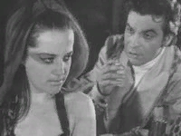
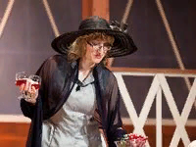
Кужелев Юрий Андреевич (1926—2001)
Художественный руководитель и главный режиссер Каменск-Уральского театра драмы (1981—1997), первый в городе заслуженный деятель искусств РФ (1986)
ЗАПОРОЖЧЕНКО ВЛАДИМИР ПЕТРОВИЧ
С 1984 по 1995 г.г. работал в Каменск-Уральском театре драмы. Разностороннее дарование, мастерство, способность создавать сложные, противоречивые образы драматического плана, яркие комедийные характеры помогли актёру занять ведущее место в коллективе театра.Им было сыграно на Каменских подмостках более 30 ролей, в том числе в детских постановках. В качестве режиссёра поставил три спектакля.
КОМАЛЕНКОВА ЛАРИСА ВЯЧЕСЛАВОВНА
Окончила Свердловское театральное училище (ныне - Екатеринбург) по специальности актер драматического театра и кино в 1986 г., (педагоги Вероника Воронова и Павел Коробов) С марта 1986 - в штате Каменск-Уральского муниципального Драматического театра. С осени 1987 года Лариса Вячеславовна работает в Москве в различных театральных студиях: с 1987 по 1989 служила в студии "Ковчег". Осенью 1993 года вернулась в родной театр, где работает до сегодняшнего дня.
Амплуа: характерная героиня, комедийная героиня.

Slide 6
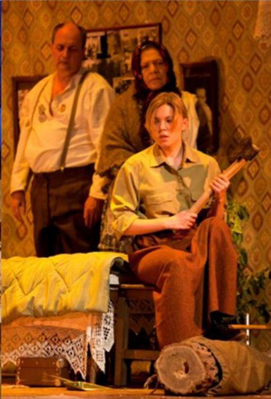
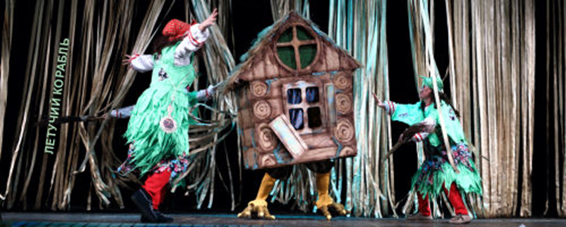
Театр сегодня
В театре два зала: на 100 и на 1000 посадочных мест. Сейчас в его репертуаре
более 40 спектаклей. Половина из них - детские, остальные - вечерние. Неко-
торые из вечерних имеют статус "для семейного просмотра" (например "Зимы
не будет!", "Поляна счастья") и рассчитаны на посещение театра подростками
с родителями. В течение недели Драма Номер Три, в основном, дает четыре
представления: в четверг, пятницу, субботу, по воскресеньям идут детские дне-
вные спектакли. Вечерний спектакль можно посетить по более дешёвой цене,
если приобрести абонемент.
При театре существуют две студии: детская "Маленький театрик" и молодежная "Эльдорадо". Младшее подразделение действует как школа искусств. Дети в ней проходят курсы: история театра, сценическая речь, сценическое движение и актёрское мастерство. Те, кого по итогам обучения зачисляют в молодежную студию, освобождаются от родительской платы. Актёры молодежной студии, участвующие в постановках "взрослого" театра, получают плату за выход. Спектакли обеих студий идут в основном репертуаре Драмы Номер Три.
"Драма номер три" полна идей и замыслов. Самый счастливый момент в театре, когда звенит третий звонок, зрители занимают свои места, гаснет свет и открывается занавес…

Slide 7

Информацию подготовила :
Специалист по социальной работе Киричек В.М.
Участок №7
В работе были использованы материалы из:
1 picturehistory.livejournal.com
2.
3.
4. https://www.kino-teatr.ru/teatr/606/
http://narslovar.ru/

